Slide 1

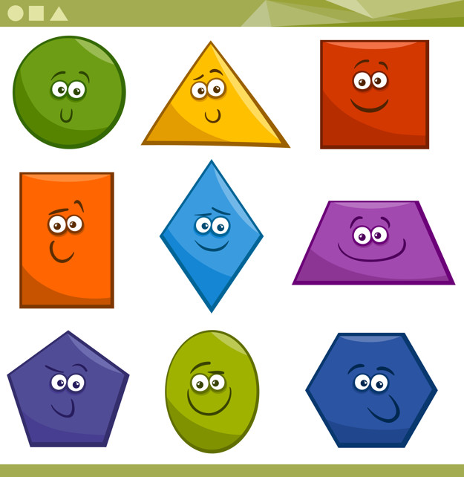


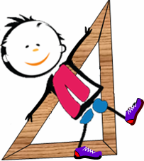

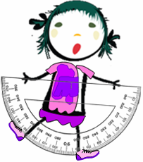

Геометрія 8
Розв’язування прямокутних трикутників
КЗШ № 110

Slide 2
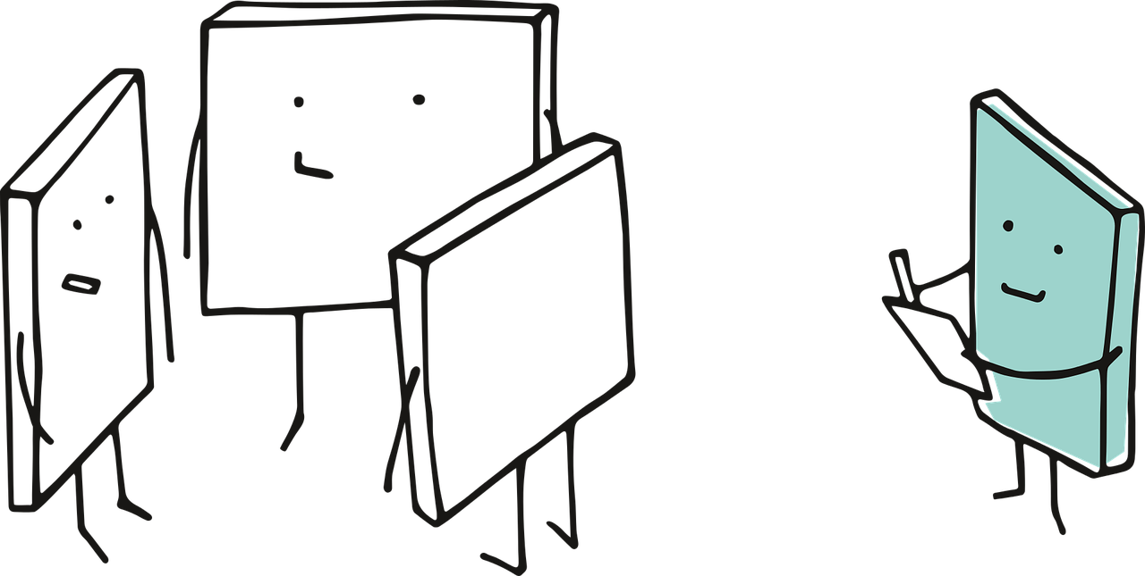
Перевірка домашнього завдання
Математичний диктант
Закінчіть речення.
1) Катет, протилежний куту α, дорівнює добутку гіпотенузи на...
КЗШ № 110

Slide 3
Перевірка домашнього завдання
Математичний диктант
Закінчіть речення.
2) Гіпотенуза дорівнює частці від ділення катета на синус...
КЗШ № 110

Slide 4
Перевірка домашнього завдання
Математичний диктант
Закінчіть речення.
3) Катет, протилежний куту α, дорівнює добутку другого катета на...
КЗШ № 110

Slide 5
Перевірка домашнього завдання
Математичний диктант
Закінчіть речення.
4) Синус кута α — це...
КЗШ № 110

Slide 6
Перевірка домашнього завдання
Математичний диктант
Закінчіть речення.
5) Тангенс кута α — це...
КЗШ № 110

Slide 7
Перевірка домашнього завдання
Математичний диктант
Закінчіть речення.
6) Катет, прилеглий до кута α, дорівнює...
КЗШ № 110

Slide 8
Перевірка домашнього завдання
Математичний диктант
Закінчіть речення.
7) Гіпотенуза дорівнює частці від ділення катета на косинус кута...
КЗШ № 110

Slide 9
Перевірка домашнього завдання
Математичний диктант
Закінчіть речення.
8) Косинус кута α — це...
КЗШ № 110

Slide 10
Перевірка домашнього завдання
Математичний диктант
Закінчіть речення.
9) Синус, косинус, тангенс залежать тільки від...
КЗШ № 110

Slide 11
Перевірка домашнього завдання
Математичний диктант
Закінчіть речення.
10) У прямокутному трикутнику дві перпендикулярні сторони називаються...
КЗШ № 110

Slide 12

Перевірка домашнього завдання
Математичний диктант
Закінчіть речення.
11) Синусом кута α (рис.) є відношення...
В
13
12
$$α$$
С
А
КЗШ № 110

Slide 13
Перевірка домашнього завдання
Математичний диктант
Закінчіть речення.
12) Косинусом кута α (рис. 4) є відношення...
В
13
12
$$α$$
С
А
КЗШ № 110

Slide 14


Актуалізація
Розв'язування задач за готовими рисунками
У завданнях 1 —3 знайдіть х і у.
Із трикутника АСВ ( C = 90°) x = b · tgβ. Із трикутника CDB ( D = 90°) BD = b · cosβ.
С
х
b
$$β$$
А
D
у
В
КЗШ № 110

Slide 15

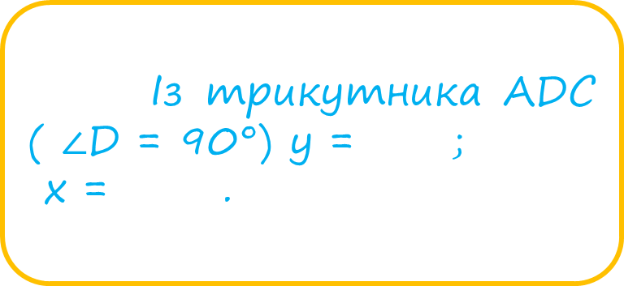
Актуалізація
Розв'язування задач за готовими рисунками
У завданнях 1 —3 знайдіть х і у.
Із трикутника ADC ( $∠$D = 90°) у = ;
х = .
В
С
а
х
$$α$$
А
D
у
КЗШ № 110

Slide 16

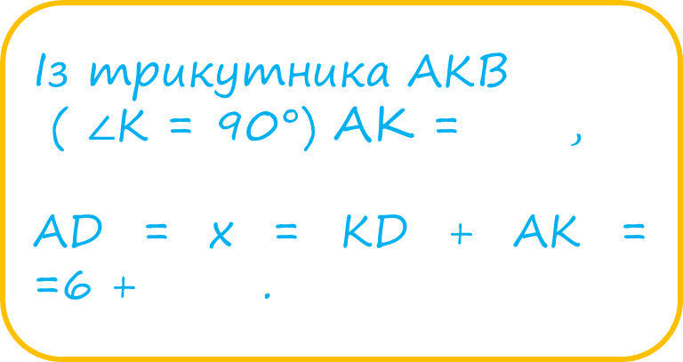

Актуалізація
Розв'язування задач за готовими рисунками
У завданнях 1 —3 знайдіть х і у.
6
Із трикутника AKВ
( $∠$K = 90°) АК = ,
AD = x = KD + AK = =6 + .
В
С
$$2\sqrt{3}$$
$$α$$
А
К
D
х
КЗШ № 110

Slide 17

Вивчення нового матеріалу
Розв’язати трикутник
Розв’язати трикутник – означає знайти невідомі його
сторони і невідомі його кути за відомими сторонами і кутами.
КЗШ № 110

Slide 18

Вивчення нового матеріалу
1. Розв’язування прямокутних трикутників за гіпотенузою і гострим кутом.
Задача 1. Дано гіпотенузу c прямокутного трикутника
і гострий кут А. Знайдіть другий гострий кут трикутника
і його катети.
В
с
$$α$$
С
А
КЗШ № 110

Slide 19

Вивчення нового матеріалу
В
$$?$$
с
а
С
А
b
КЗШ № 110

Slide 20
Вивчення нового матеріалу
2. Розв’язування прямокутних трикут- ників за катетом і гострим кутом.
Задача 2. Дано катет a
прямокутного трикутника і
гострий кут A. Знайдіть другий гострий кут трикутника, його другий катет і гіпотенузу.
В
а
$$α$$
С
А
КЗШ № 110

Slide 21
Вивчення нового матеріалу
В
$$?$$
с
а
С
А
b
КЗШ № 110

Slide 22
Вивчення нового матеріалу
3. Розв’язування прямокутних трикутників за двома катетами.
Задача 3. Дано катети a і b прямокутного трикутника.
Знайдіть гіпотенузу та гострі кути трикутника.
В
а
С
А
b
КЗШ № 110

Slide 23

Вивчення нового матеріалу
В
$$?$$
с
а
$$?$$
С
А
b
КЗШ № 110

Slide 24
Вивчення нового матеріалу
4. Розв’язування прямокутних трикутників за катетом
і гіпотенузою.
Задача 4. Дано катет a і гіпотенузу c прямокутного трикутника. Знайдіть другий катет і гострі кути трикутника.
В
с
а
С
А
КЗШ № 110

Slide 25

Вивчення нового матеріалу
В
$$?$$
с
а
$$?$$
С
А
b
КЗШ № 110

Slide 26
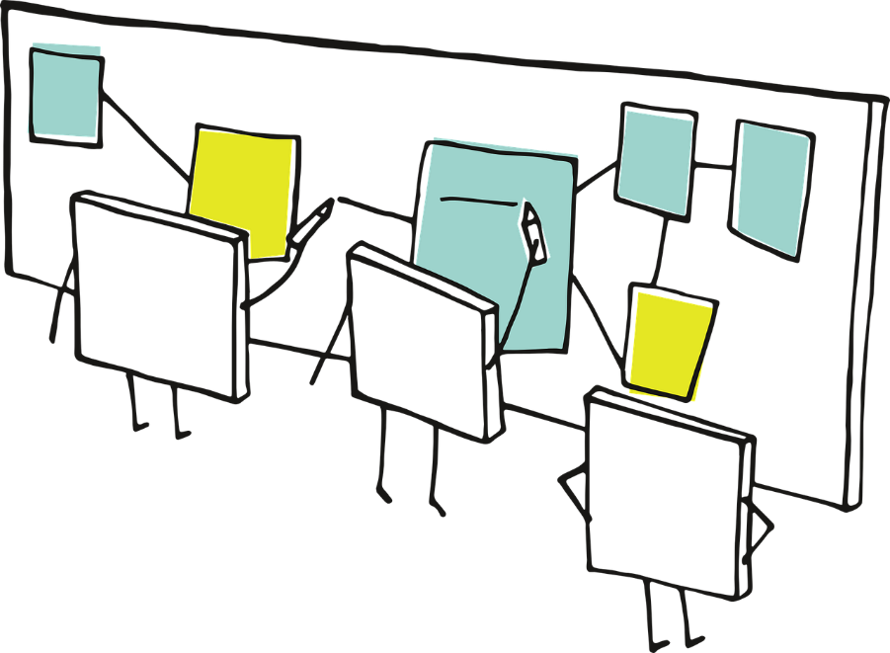
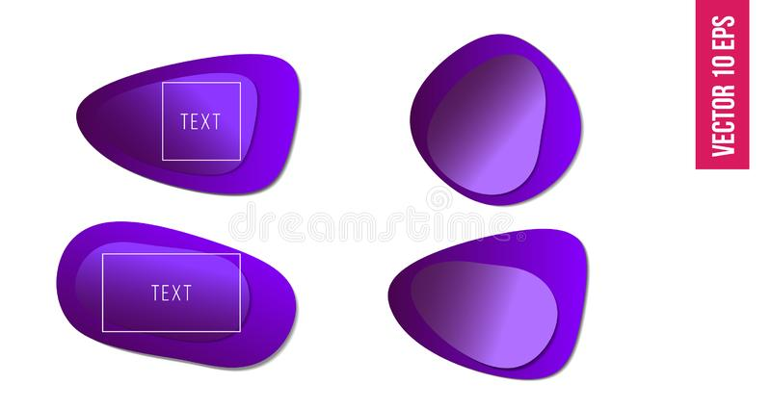


Виконання письмових вправ
Розв’язати задачі
В
№ 756(1), 758(1)
$$β$$
с
а
№ 764(1); 766(1);
$$α$$
С
А
№ -
b
КЗШ № 110

Slide 27
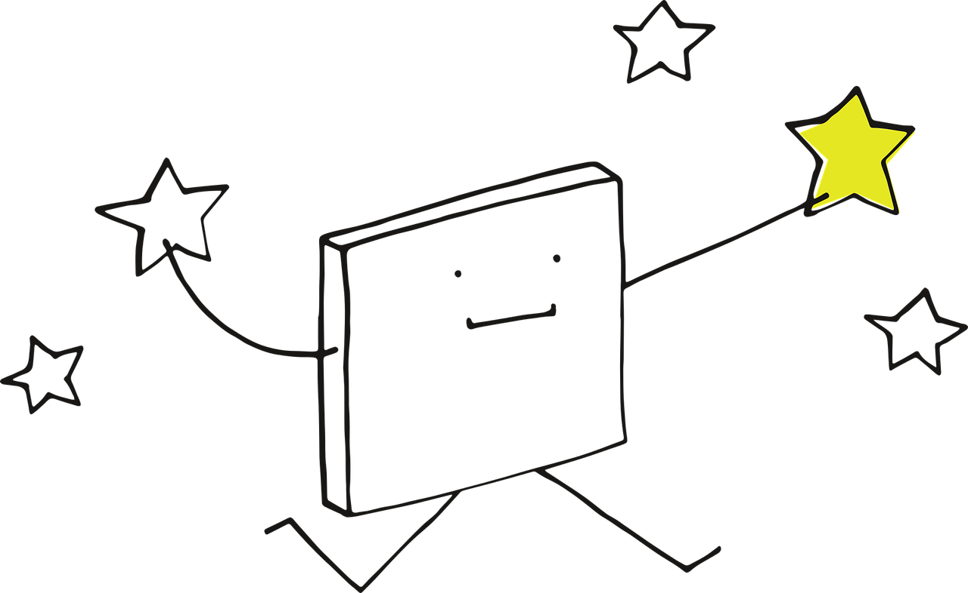
Підбиття підсумків уроку
1. Що означає розв’язати трикутник?
КЗШ № 110

Slide 28
Підбиття підсумків уроку
2. Які співвідношення між сторонами і кутами прямокутного трикутника використовують для розв’язування трикутників?
КЗШ № 110

Slide 29
Підбиття підсумків уроку
3. Як розв’язати прямокутний трикутник:
1) за гіпотенузою і гострим кутом?
КЗШ № 110

Slide 30
Підбиття підсумків уроку
4. Як розв’язати прямокутний трикутник: за катетом і гострим кутом?
КЗШ № 110

Slide 31
Підбиття підсумків уроку
5. Як розв’язати прямокутний трикутник: за двома катетами?
КЗШ № 110

Slide 32
Підбиття підсумків уроку
6. Як розв’язати прямокутний трикутник: за катетом і гіпотенузою?
КЗШ № 110

Slide 33

Домашнє завдання
Опрацювати §21;
Розв’язати:
В
№ 759(1);
$$β$$
с
а
№767(1)
$$α$$
С
А
Д №771
b
КЗШ № 110

